Slide 1
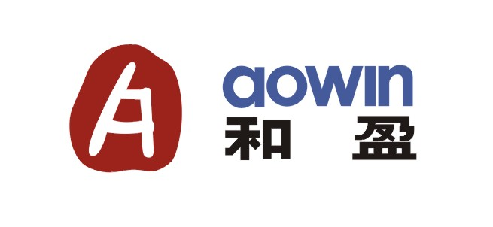
继承与多态
Tel:0571-88394222 QQ;106159278

Slide 2
目标
继承
重写
super
多态
动态绑定
其它
Tel:0571-88394222 QQ;106159278

Slide 3
继承的概念
继承是java面向对象编程技术的一块基石，因为它允许
创建分等级层次的类。
继承就是子类继承父类的特征和行为，使得子类对象
（实例）具有父类的成员属性和方法，或子类从父类继承方法，
使得子类具有父类相同的行为。
Tel:0571-88394222 QQ;106159278

Slide 4
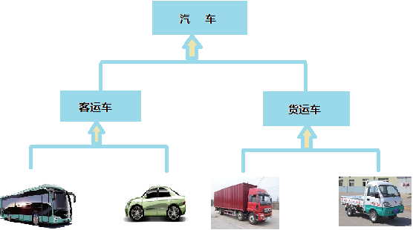
理解继承
大巴车和小轿车属于客运车，大型货柜车和卡车属于货运车。
客运车和货运车又是属于汽车类。
所以继承需要符合的关系是：is-a，父类更通用，子类更具体。
虽然客运车和货运车又是属于汽车类，但是两者的属性和行为
上有差别，所以子类会具有父类的一般特性也会具有自身的特性
Tel:0571-88394222 QQ;106159278

Slide 5
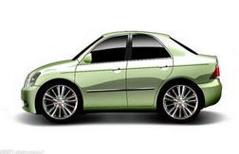
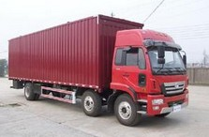
使用继承(1)
轿车
货车
class 轿车
{
轮胎
方向盘
车身大小
颜色
后备箱
开
}
class 货车
{
轮胎
方向盘
车身大小
颜色
货箱
开
}
Tel:0571-88394222 QQ;106159278

Slide 6
使用继承(2)
class 轿车 extends 车
{
后备箱
}
class 汽车
{
轮胎
方向盘
车身大小
颜色
开
}
class 货车 extends 车
{
货箱
}
Tel:0571-88394222 QQ;106159278

Slide 7
父类、子类
定义：
子类：继承而得到的类为子类 。子类继承父类的状态和行为，同时也可以修改父类的状态或重写父类的行为，并添加新的状态和行为
父类：被继承的类为父类，父类包括所有直接或间接被继承的类
Tel:0571-88394222 QQ;106159278

Slide 8
继承
Java中的类实现单继承 ，不支持多继承,但是支持多重继承
  单继承是代码更加可靠。
  抽象类使用 extends
  接口可以提供多继承功能。
  Java的继承是单继承，但是可以多重继承，单继承就是一个子类只能继承一个父类，多重继承就是，例如A类继承B类，B类继承C类，所以按照关系就是C类是B类的父类，B类是A类的父
  Java中，所有的类都是通过直接或间接地继承java.lang.Object得到的，默认是Object的子类。
Tel:0571-88394222 QQ;106159278

Slide 9
Object
默认继承
动物
猫
狗
马
Tel:0571-88394222 QQ;106159278

Slide 10
继承的实现
创建子类
通过在类的声明中加入extends子句来创建一个类的子类，其格式如下：
class SubClass extends SuperClass {
……
}
说明：如果缺省extends子句，则该类为java.lang.Object的子类
Tel:0571-88394222 QQ;106159278

Slide 11
继承内容
子类能够继承什么？
  父类中public和protected的成员。
  子类能够继承父类中默认包权限（没有写权限）的成员，只要子类和父类在同一个包内。
子类不能够继承什么？
  父类中private成员和方法。（也有资料会说子类能继承父类private的成员和方法，但是没有权限使用，不管怎么说，子类中不能继承使用父类private的成员和方法）
  子类不能继承父类中构造方法。
  构造方法没有继承的
Tel:0571-88394222 QQ;106159278

Slide 12
初始化按照先父类后子类的顺序
子类对象初始化前先初始化父类对象，所以子类构造方法中默认使用super()调用父类public无参的构造方法
子类方法中可使用super调用父类成员或方法
调用构造函数
  构造函数可以使用this()调用其他构造函数，默认无参数的。如果未定义，则系统有默认的。
  子类中使用super()调用父类的构造函数
  不管是this()还是super()调用是且只能是第一行。
Tel:0571-88394222 QQ;106159278

Slide 13
变量隐藏与方法重写
变量的隐藏：
  子类中声明了和父类同名的成员变量，父类的成员变量被隐藏，即子类中默认使用自己的成员，要想使用父类的同名成员，必须通过super调用
方法的重写：
  子类中定义了与父类相同的方法, 则父类的方法被重写。重写的方法和父类中被重写的方法要具有相同的名字，相同的参数表和相同的返回类型。
  重写的方法有比父类更具体的行为。
  子类通过成员变量的隐藏和方法的重写可以把父类的状态和行为改变为自身的状态和行为
Tel:0571-88394222 QQ;106159278

Slide 14
理解重写
重写是子类对父类的允许访问的方法的实现过程进行重新编写, 返回值和形参都不能改变。
重写的好处在于子类可以根据需要，定义特定于自己的行为。 也就是说子类能够根据需要实现父类的方法。
重写方法不能抛出新的检查异常或者比被重写方法申明更加宽泛的异常。例如： 父类的一个方法申明了一个检查异常 IOException，但是在重写这个方法的时候不能抛出 Exception 异常，因为 Exception 是 IOException 的父类，只能抛出 IOException 的子类异常。
Tel:0571-88394222 QQ;106159278

Slide 15
重写实例
class Animal{
  String name;
  public void sound(){
    System.out.println(“animal sound…”);
  }
}
class Dog extends Animal{
  String name; //子类声明时覆盖
  public void sound(){ //重写方法
    System.out.println(“wa….”);
  }
  public void sound(String name){
    System.out.println(“重载sound 方法。。“);
  }
}
Tel:0571-88394222 QQ;106159278

Slide 16
重写原则
参数列表必须完全与被重写方法的相同；
返回类型必须完全与被重写方法的返回类型相同；
访问权限不能比父类中被重写的方法的访问权限更低。例如：如果父类的一个方法被声明为public，那么在子类中重写该方法就不能声明为protected。
声明为final的方法不能被重写。
声明为static的方法不能被重写，但是能够被再次声明
构造方法不能被重写。
如果不能继承一个方法，则不能重写这个方法。
Tel:0571-88394222 QQ;106159278

Slide 17
super
super用来引用当前对象的父类对象, super来实现对父类成员的访问。
应用：
  子类在隐藏了父类的成员变量或重写了父类的方法后，常常还要用到父类的成员
  在重写的方法中使用父类中被重写的方法以简化代码的编写
  在子类构造方法中显示调用父类构造方法
Tel:0571-88394222 QQ;106159278

Slide 18
Super实例
public class Father_baby extends Father {
  String num="baby num";
  public void sound(){
    System.out.println(“baby sound..”);//子类自己的实现
    super.sound(); //调用父类的sound方法。
    System.out.println(num); //子类中的num
  }
}
public class Father {
  int num;
  public void sound(){
    System.out.println("father sound...");
  }
}
Tel:0571-88394222 QQ;106159278

Slide 19
继承中的构造函数调用
当子类对象进行初始化时，先调用父类的构造函数，再调用自己的构造函数。
子类继承父类的成员变量、方法。若先调用子类，子类若用到父类中定义的信息，则会出错。
说明：
用来调用父类的构造函数super( [参数列表] )必须放在子类构造方法的句首。
如果子类没有明确的调用父类的构造函数，编译器会自动的调用super()语句，它调用父类的默认构造函数。
  如果父类没有不带参数的构造函数则编译出错。
Tel:0571-88394222 QQ;106159278

Slide 20
多态
定义:
  多态是指不同的类对象收到同一消息可以产生完全不同的响应。即同一个行为指令具有多个不同表现形式或形态的能力。
实现
通过子类覆盖父类的成员方法的方式实现。
  继承
  重写
  父类声明子类实例化
  调用重写的方法
Tel:0571-88394222 QQ;106159278

Slide 21
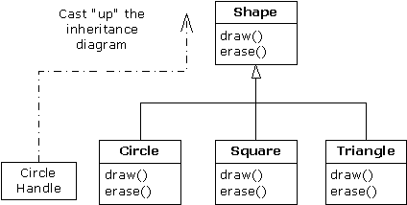
对于重写或继承的方法，Java运行时系统根据调用该方法的实例（对象）的类型来决定选择哪个方法调用。
Tel:0571-88394222 QQ;106159278

Slide 22
说明：
对子类的一个实例，如果子类重写了父类的方法，则运行时系统调用子类的方法，
如果子类继承了父类的方法(未重写)，则运行时系统调用父类的方法。
Tel:0571-88394222 QQ;106159278

Slide 23
多态实例
class A{
void callme( ){
System.out.println("Inside A's callme( ) method");
}}
class B extends A{
void callme( ){ //方法重写
System.out.println("Inside B's callme( ) method");
}}
public class Dispatch{
public static void main( String args[ ] ){
A a = new B( ); //创建子类实例
a.callme( ); //执行子类重写的方法
}
}
//输出： Inside B's callme( ) method
Tel:0571-88394222 QQ;106159278

Slide 24
多态好处
1. 消除类型之间的耦合关系
2. 可替换性
3. 可扩充性
4. 接口性
5. 灵活性
6. 简化性
Tel:0571-88394222 QQ;106159278

Slide 25
绑定(1)
绑定
把一个方法与其所在的类/对象 关联起来叫做方法的绑定。绑定分为静态绑定（前期绑定）和动态绑定（后期绑定）。
静态绑定
静态绑定（前期绑定）是指：在程序运行前就已经知道方法是属于那个类的，在编译的时候就可以连接到类的中，定位到这个方法。
在Java中，final、private、static修饰的方法及构造函数都是静态绑定的，不需程序运行，不需具体的实例对象就可以知道这个方法的具体内容。
Tel:0571-88394222 QQ;106159278

Slide 26
绑定(2)
动态绑定
动态绑定（后期绑定）是指：在程序运行过程中，根据具体的实例对象才能具体确定是哪个方法。
在代码的编译阶段，编译器通过 声明对象的类型（即引用本身的类型） 在方法区中该类型的方法表中查找匹配的方法。如果有则编译通过。（这里是根据声明的对象类型来查找的，所以父类声明时是查找 父类的方法表，而父类方法表中是没有子类新增的方法的，所以父类声明指向子类对象时不能调用子类自己的方法）
Tel:0571-88394222 QQ;106159278

Slide 27
绑定(3)
编译阶段，在 声明对象类型 的方法表中查找方法，只是为了安全地通过编译（也为了检验方法是否是存在的）。而在实际运行调用方法时，JVM会把子类对象压入操作数栈，用它来进行调用。而用实例对象进行方法调用的过程就是动态绑定。
程序在JVM运行过程中，会把类的类型信息、static属性和方法、final常量等元数据加载到方法区，这些在类被加载时就已经知道，不需对象的创建就能访问的，就是静态绑定的内容；需要等对象创建出来，使用时根据堆中的实例对象的类型才进行取用的就是动态绑定的内容。
Tel:0571-88394222 QQ;106159278

Slide 28
java.lang.Object
类java.lang.Object处于Java开发环境的类层次树的根部，其他所有的类都直接或间接地为它的子类
一个类如果没有声明继承某个类，则默认继承Object类。
public class Employee {
...
}
等价于：
public class Employee extends Object {
...
}
Tel:0571-88394222 QQ;106159278

Slide 29
该类定义了一些所有对象最基本的状态和行为。常用的有：
equals()
getClass()
toString()
finalize()
notify()
notifyAll ()
wait ()
Tel:0571-88394222 QQ;106159278

Slide 30
final数据、方法和类
1. final数据
它可以是编译时的常量
它可以是运行时才初始化的常量
只可以一次性赋值
2. final方法
有些方法不能被重写，这时把它限定为final方法，其格式为：
Public final void sound(){
System.out.println(“final method”);
}
Tel:0571-88394222 QQ;106159278

Slide 31
3.final类
不能被继承。有时候希望一些类不能被继承
安全性的原因：如Java中的String类,Integer,Float,Boolean
面向对象的设计上的考虑：如果你认为一个类的定义已经很完美，不需要再生成它的子类，这时也应把它修饰为final类
    final class Father {
    int i = 7;
    int j = 1;
    void sound() {}
    }
    class Son extends Father { //错误
    …
    }
Tel:0571-88394222 QQ;106159278

Slide 32
课后练习
1. 所有的电器都有用电的方法，电视也用电，但是还可以放电影，手机电视还可以打电话。利用继承关系实现。
2. 编写一个Java应用程序, 包括3个类： A类、B类和主类E。其中类B是类A的子类，在子类B中新增了成员变量和成员方法，并且隐藏了父类 A的成员变量和重写了父类A的成员方法。
在主类E的main方法中，创建类B 的对象并赋给父类A的对象a，使用上转型对象a来测试上转型对象的一些特性。
Tel:0571-88394222 QQ;106159278

Slide 33
课后练习
3.两个小女孩分别养了猫和狗，猫和狗继承了类：动物。让各小女孩家的宠物叫一声。
4. 设计一个表示日期的MyDate类，使之满足如下要求：
1) 属性:三个int类型的属性分别表示年,月,日
1) 默认日期为 2000-01-01
2) 重写toString()方法,用类似 2011-10-17 的格式显示日期
3) 定义方法 set(int year,int month,int day),可以设置日期
4) 判断该日期所代表的年份是否是闰年。
编写主函数进行测试。
Tel:0571-88394222 QQ;106159278

Slide 34
课后练习
5.编写一个Java应用程序，该程序包括3个类：Monkey类、People类和主类 E。要求：
(1) Monkey类中有个构造方法：Monkey (String s)，并且有个public void speak() 方法，在speak方法中输出“咿咿呀呀......”的信息。
(2)People类是Monkey类的子类，在People类中重写方法speak(),在speak方法 中输出“小样的，不错嘛！会说话了！”的信息。
(3)在People类中新增方法void think()，在think方法中输出“别说话！认真思考！” 的信息。
(4)在主类E的main方法中创建Monkey与People类的对象类测试这2个类的功能
Tel:0571-88394222 QQ;106159278

Slide 35
联系方式
杭州和盈科技公司
Address:体育场路580号昆仑大厦3号楼
www.aowin.com
Tel:0571-88394222 QQ;106159278

